Slide 1
衛星多重任務及星系操作系統整合軟體
CONTRACT Number : NSPO-P-101080
CDRL Item Number : MCC-CDRL-010
Issue revision: 0001
E-M Pem
Gahong Tsai
Tom Cheng
ACS

Slide 2
Agenda
專案進度
功能展示
下階段工作說明
Q & A

Slide 3
里程碑及日期
項次 | 合約品項 | 審查會議時程 | 執行情況
1 | 階段 #1 系統設計 WSD+1M | 2013/1/5 | 12/12 Kick off meeting 12/26 TOFA功能討論 預計1月中由NSPO展示目前TOFA及MPSS系統以澄清系統需求
2 | 階段 #2關鍵設計 WSD+3M | 2013/3/5 | 1/10工程範圍討論 1/30 EUROPA功能介紹及展示
3 | 階段 #3原型系統開發 WSD+10M | 2013/10/5 | 完成UI主要功能 完成Orbit Event & MTL匯入展現初步排程結果
4 | 階段 #4更新系統開發及整合測試 WSD+15M | 2014/3/5 | 完成PG -MPQLoad 完成PG –TTQLoad 完成Load內容驗證 Schedule模組進行中

Slide 4
目前工作進度說明
PG模組
SE模組
CMD模組
Load File驗證
SC模組
UI控制介面整合
硬體平台建制

Slide 5
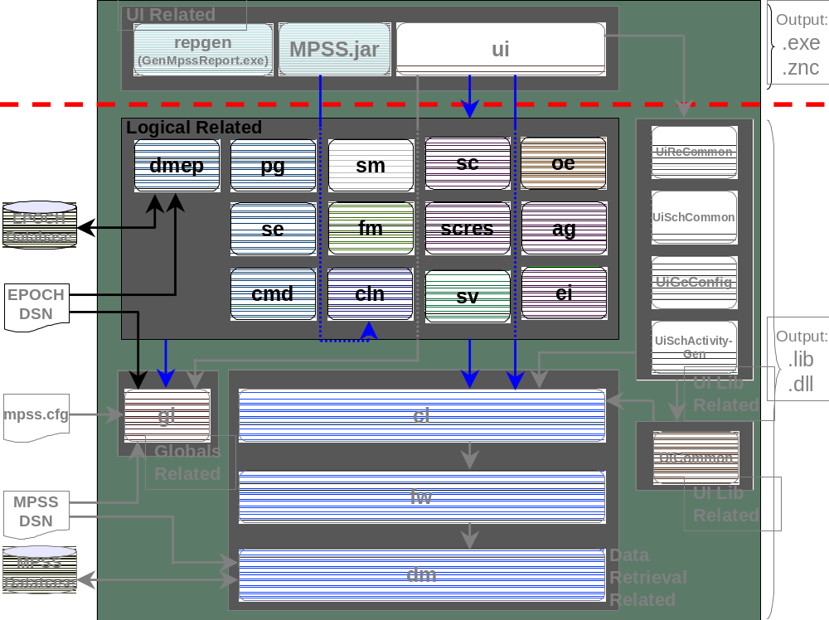
MPSS Modules

Slide 6
Product Generation(PG)
MPQ→完成
  Report file(*.rpt)
  Load file(*.dat)
TTQ→完成
  Report file(*.rpt)
  Load file(*.dat)
PassPlan→70%
Ras→Product70%
RasGround→70%
IntegratedRpt→70%
提供離線版本執行程式,可即時轉換修改後Report file的command時間以及command參數,成為新的load file以供測試驗證用.

Slide 7
Schedule Event(SE)
FS2→完成
FS5
  Event template :NSPO 2/25提供,進行實作中

Slide 8
Command(CMD)
使用XTCE(XML Telemetric & Command Exchange)規格實作之資料庫
資料庫採用XML file之檔案資庫
轉換來源
  FS2:EPOCH lis database
  FS5:EPOCH lis database (f5_fsw_5_0_1_RV.lis,跟隨林俊寬發布之最新版本轉換)
進行command argument數值封裝以及load file format封裝
可支援FS5複雜結構之command load
  CMD PEUSETCMD {DICFPAGAINSETUP FPA_GAIN_PAN='GAIN1' FPA_GAIN_MS1='GAIN1' FPA_GAIN_MS2='GAIN1' FPA_GAIN_MS3='GAIN1' FPA_GAIN_MS4='GAIN1'}

Slide 9
Load File驗證
TTQLoad & MPQ Load 進行End to end test(ETE)
  Command format驗證→ok
  Command data驗證→持續進行中

Slide 10
Schedule(SC)
EUROPA經評估後無法滿足MPSS系統功能需求
SC模組重新進行封裝
  透過JNI(Java Native Interface）呼叫sc模組的library
SC模組相關參考模組(SC/CL/DM/FW/GL/SCRES/SV).一併需作jni封裝
因實際執行還是dll以及lib,故不影響執行速度
JNI
.dll
.jar
.jar
.jar
.lib
JVM

Slide 11
UI控制介面整合
Web 介面與Server端執行程式透過物件進行指令以及資料傳送目的
目前已實做Product Generation介面

Slide 12
硬體平台建制
Demo platform架構完成(1 set)
  Database Server(PostgreSql 9.2.4)
  Runtime library(JRE)
  WebService(Tom Cat7.0)
軟體安裝SOP文件產出
  MPSS系統安裝手冊.Doc

Slide 13
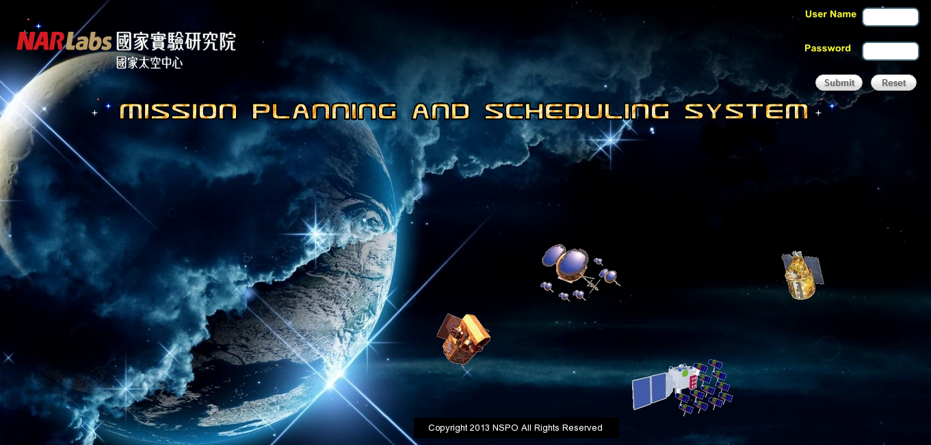
UI 模型展示
Home Page

Slide 14
下階段工作說明
SC模組完成(3/20)
PG模組完成剩餘的3個產品 (4/8)
Web操作整合Scheduling、Products功能完畢
PRM&TOFA interface study

Slide 15
Q & A

